Slide 1
9 보안 시스템

Slide 2
인증 시스템
방화벽
침입 탐지 시스템
침입 방지 시스템
통제 및 감시 장비
기타 보안 솔루션

Slide 3
인증 수단의 종류와 방법을 알아본다.
방화벽의 기능과 목적을 이해한다.
침입 탐지 시스템과 침입 방지 시스템의 기능과 목적을 이해한다.
출입 통제 및 모니터링 시스템의 종류와 기능을 파악한다.
VPN의 기능과 목적을 이해한다.
백신 및 DRM, ESM 등 보안 솔루션의 기능을 알아본다.
보안 솔루션을 이해하고 이를 구성해본다.

Slide 4

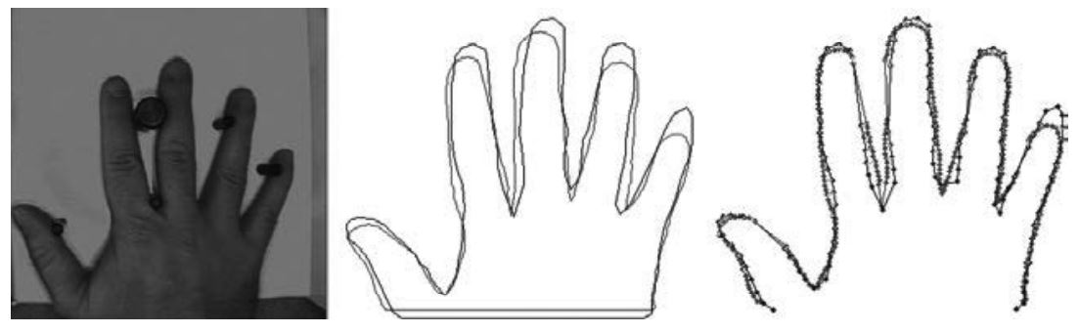
1. 인증 시스템
인증 수단
알고 있는 것
사용자가 알고 있는 정보로 인증
대표적인 예는 사용자의 아이디와 패스워드를 이용한 인증
사용자의 기억에 의존하므로 값싸고 편리하지만 패스워드를 안전하게 관리하기가 조금 어려움
자신의 모습
지문
가격 부담이 없고 효율성이 좋으며 사용 시 거부감이 없음
손에 땀이 많거나 허물이 잘 벗겨지는 사람의 경우 오탐률이 높음
손 모양
손가락의 길이나 굵기 등 손 모양을 이용하여 인증하는 방식
매우 간편하고 인증 데이터의 크기가 작아서 빠른 인증이 가능
손 모양이 비슷한 사람도 많고 고무 인형 등을 이용하여 쉽게 조작할 수 있어, 높은 보안 수준을 제공하지 못함

Slide 5
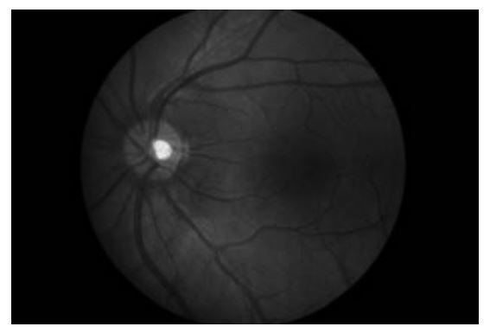
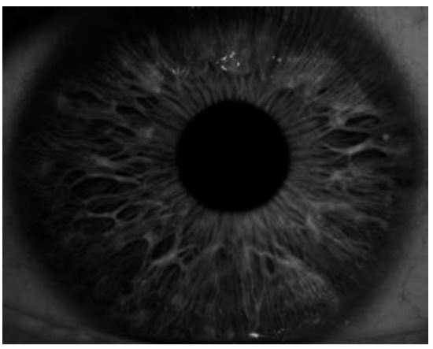
1. 인증 시스템
인증 수단
자신의 모습
망막
눈 뒷부분에 있는 모세혈관을 이용하는 것
인증하는 데 10~15초 정도 걸리고 정확도가 매우 높음
장치에 눈을 10초 이상 대고 초점을 맞춰야 하므로 거부감을 불러일으킬 수 있음
안경을 쓴 상태에서는 인증을 거칠 수 없으며 눈병에 걸리면 인식률이 떨어짐
매우 높은 보안 수준을 요구할 때 사용
홍채
홍채: 눈의 색깔을 결정하는 부분으로 우리나라 사람은 대부분 홍채가 검은색이나 갈색
홍채 인증은 망막 인증보다 정확도가 높으며, 50cm 정도의 거리에서도 인증이 가능
망막 인증이 홍채 인증으로 대체되고 있지만 망막 인식 장비와 마찬가지로 고가

Slide 6
1. 인증 시스템
인증 수단
자신의 모습
서명
서명의 진위 여부를 판단하는 인증 장치도 있으나 보안 수준이 그다지 높지 않아 일반적으로 사용되지는 않음
키보드
키보드를 누를 때 발생하는 특정한 리듬을 이용하여 신분을 확인하는 방법
오탐률이 높고 효율적이지 못하여 높은 보안 수준을 요구하는 경우에는 사용하지 않음
성문(목소리)
사람마다 각기 다른 성문을 이용하는 인증
성문은 환경이나 감정에 따라 변하기도 하고 흉내낼 수도 있어서 보안 수준이 높지 않음
얼굴
얼굴 사진을 이용하는 인증
대표적인 예는 여권 사진으로 인증 장비가 다양한 표정의 얼굴을 정확히 인증하지 못하여 무표정한 얼굴만 확인이 가능

Slide 7

1. 인증 시스템
인증 수단
가지고 있는 것
사용자가 소유한 것을 인증 수단으로 삼는 방식은 아주 오래전부터 이용 (ex: 마패)
오늘날에도 소유물을 활용한 인증 수단을 사용하고 있음
다른 사람이 쉽게 도용할 수 있기 때문에 단독으로 쓰이지 않음

Slide 8
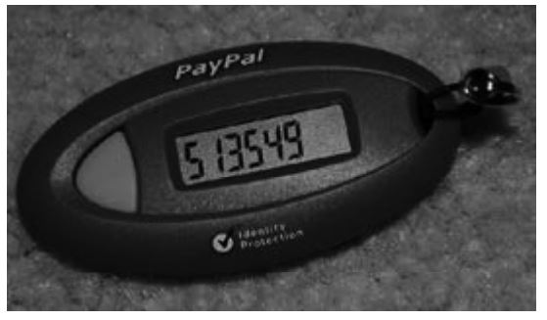
1. 인증 시스템
인증 수단
가지고 있는 것
스마트키 또는 스마트카드
스마트카드를 소유한 사람만 출입을 허가하는 방식
신분증
사진이 포함된 신분증으로 본인임을 확인하는 것
'가지고 있는 것'과 '자신의 모습'을 모두 이용하는 경우
OTP
OTP는 1분마다 다른 패스워드를 생성하는 단말 장치
고정된 번호 중에서 임의의 지시 번호를 입력하는 보안 카드보다 좀 더 안전한 방식
공인인증서
인터넷 뱅킹이나 온라인상의 신용카드 거래에서 많이 사용함
공인인증서 패스워드를 알아야 하므로 '가지고 있는 것'과 '알고 있는 것'을 동시에 이용하는 인증

Slide 9
1. 인증 시스템
인증 수단
위치하는 곳
사용자 IP
인터넷 게임이나 온라인 서비스를 이용할 때 국가에 따라 서비스 정책이 다른 경우 사용자 IP를 통해 국가 간 접속을
차단하는 것은 바로 ‘위치하는 곳’을 이용한 인증
콜백
발신자가 전화로 서비스를 요청했을 때, 전화를 끊고 걸려온 번호로 전화를 다시 걸어 발신자의 전화번호가 유효한지
확인하는 방법

Slide 10
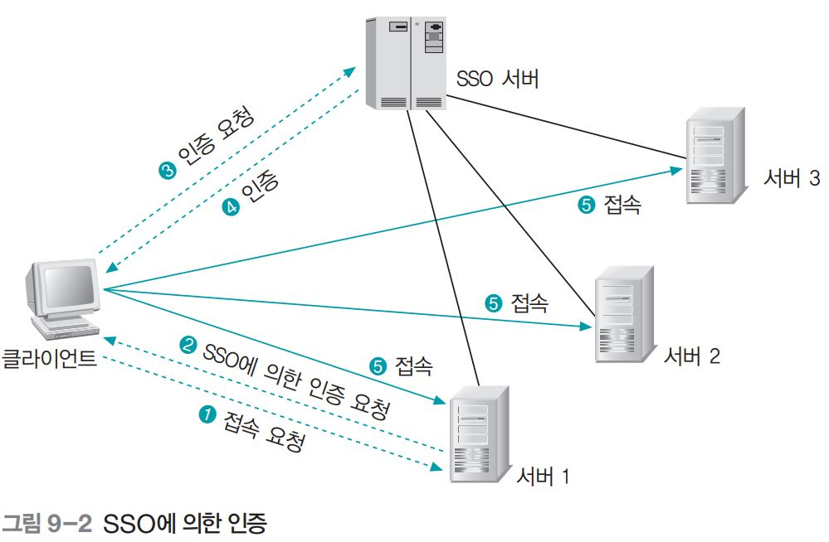
1. 인증 시스템
SSO
가장 기본적인 인증 시스템
'모든 인증을 하나의 시스템에서'라는 목적으로 개발
시스템이 몇 대라도 한 시스템의 인증에 성공하면 다른 시스템의 접근 권한을 모두 얻는 것
처음에 클라이언트가 서버에 연결을 요청
서버는 클라이언트에게 SSO 서버로부터 인증을 받은 후 접속하라고 요청
SSO 서버와 연결된 서버 1, 2, 3에도 별도의 인증 과정 없이 접속할 수 있음
③,④ 클라이언트가 SSO 서버로부터 인증을 받음

Slide 11
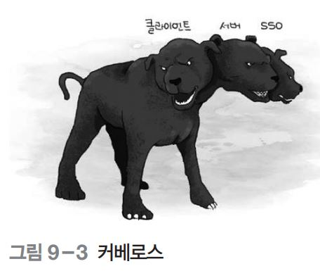
1. 인증 시스템
SSO
커베로스
SSO 접속 형태의 대표적인 인증 방법으로는 커베로스를 이용한 윈도우 액티브 디렉터
윈도우 서버에 이용되는 커베로스는 버전 5이며 10여 년 전에 MIT의 Athena 프로젝트에서 개발
커베로스는 그리스 신화 속 지옥문을 지키는 머리 셋 달린 개의 이름에서 따온 것
3개의 머리는 각각 클라이언트, 서버, SSO를 가리킴

Slide 12
1. 인증 시스템
SSO
서비스 기반으로 SSO를 구현하는 경우
사용자는 마이크로소프트가 관리하는 중앙의 패스포트 서버로 서비스 가입, 인증 받음
가맹 사이트는 패스포트 서버로 인증을 받으므로 인증 시스템을 따로 구축할 필요 없음
패스포트가 가진 정보를 자동으로 채워주는 템플릿 기능도 제공
웹 기반 SSO는 가입자의 인터넷 사용 정보를 효과적으로 얻을 수 있다는 이점으로 사용률이 매년 증가
동일한 인증 정보가 광범위한 서비스에서 사용되면 취약 포인트가 많아져 보안 측면에서 우려됨
SSO의 약점
최초 인증 과정을 통과하면 모든 서버나 사이트에 접속할 수 있는 단일 장애점이 약점
약점을 보완하기 위해 중요 정보에 접근할 때는 지속적인 인증을 하도록 되어 있음

Slide 13
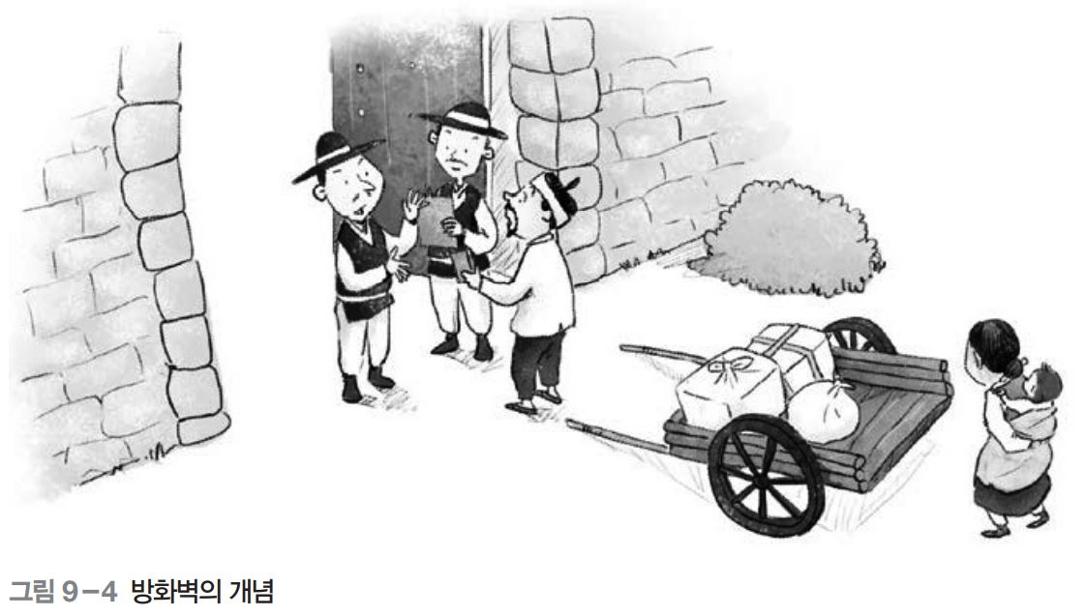
2. 방화벽
방화벽의 개요
보안을 높이기 위한 일차적인 방법
신뢰하지 않는 외부 네트워크와 신뢰하는 내부 네트워크 사이를 지나는 패킷을 미리 정한 규칙에 따라
차단하거나 보내주는 기능을 하는 하드웨어나 소프트웨어
방화벽은 성문을 지키는 병사가 사람들의 통행증을 검사하고 출입을 허가하는 것으로도 빗댈 수 있음

Slide 14
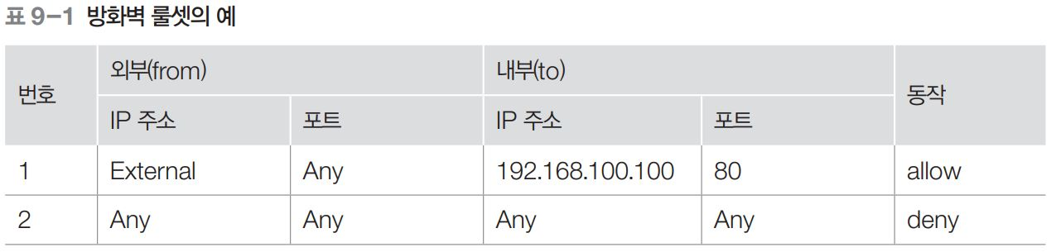
2. 방화벽
방화벽의 개요
접근 제어
방화벽의 가장 기본적이고 중요한 기능
관리자가 통과시킬 접근과 거부할 접근을 명시하면 방화벽이 그에 따라 수행
구현 방법에 따라 패킷 필터링 방식, 프록시 방식으로 나뉨
접근 제어를 수행하는 룰셋은 방화벽을 기준으로 보호하려는 네트워크의 외부와 내부에 존재하는 시스템의
IP 주소와 포트로 구성
올바른 룰셋 적용
허용할 서비스를 확인
제공하려는 서비스가 보안상 문제가 없는지, 허용하는 것이 타당한지 검토
서비스가 이루어지는 형태를 확인하고 어떤 룰을 적용할지 구체적으로 결정
방화벽에 실제로 룰을 적용하고 적용된 룰을 검사

Slide 15
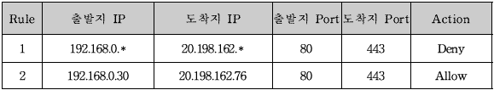
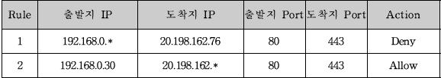
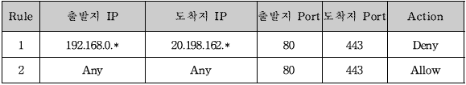
2. 방화벽
방화벽의 개요
룰셋 이상현상
음영 이상(Shadowing) : 순위가 높은 정책이 순위가 낮은 정책을 포함하고 처리 결과가 다른 경우
연관 이상(Correlation) : 두 개의 정책이 각기 다른 조건에 대해 서로 포함하는 경우
일반화 이상(Generalization) : 순위가 낮은 정책이 순위가 높은 정책을 포함하고 처리 결과가 다른 경우

Slide 16
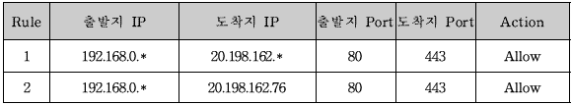
2. 방화벽
방화벽의 개요
룰셋 이상현상
중복 이상(Redundancy) : 순위에 관계없이 두개의 정책 중 하나가 어느 다른 하나의 정책에 포함되고
처리 결과가 같은 경우
미참조 이상(Irrelevance) : 어떠한 패킷도 방화벽 정책에 필터링 되지 않은 경우

Slide 17
2. 방화벽
방화벽의 개요
로깅과 감사 추적
방화벽은 룰셋 설정과 변경, 관리자 접근, 네트워크 트래픽의 허용 또는 차단과 관련한 사항을 로그로 남김
사고 발생시 출입자를 확인하여 추적을 하기 위함
인증
메시지 인증: VPN과 같은 신뢰할 수 있는 통신선으로 전송되는 메시지의 신뢰성을 보장
사용자 인증: 패스워드를 이용한 단순한 인증부터 OTP, 토큰 기반 인증 등 높은 수준의 인증까지 가능
클라이언트 인증: 모바일 사용자처럼 특수한 경우에 접속을 요구하는 호스트 자체가 정당한지 확인하는 방법
데이터 암호화
한 방화벽에서 다른 방화벽으로 데이터를 암호화해서 보내는 것
일반적으로 VPN의 기능을 이용
방화벽의 한계
바이러스는 파일 등을 통해 감염되므로 근본적으로 방화벽이 영향을 미치기 어려움
일부 웜은 막을 수 있지만 정상적인 서비스 포트에 대해 웜이 공격을 시도할 때는 막을 수 없음

Slide 18

3. 침입 탐지 시스템
침입 탐지 시스템의 개요
네트워크를 통한 공격을 탐지하기 위한 장비
내부의 해킹이나 악성 코드 활동 탐지와 같이 방화벽이 하지 못하는 일을 수행
성안에서 거리를 돌며 순찰하는 병사에 비유
설치 위치와 목적에 따라 호스트 기반의 침입 탐지 시스템(HIDS), 네트워크 기반의 침입 탐지 시스템(NIDS) 구분

Slide 19
3. 침입 탐지 시스템
침입 탐지 시스템의 주요 기능
데이터 수집
HIDS와 NIDS는 각각 장단점이 있어 상호 보완적으로 사용함
호스트 기반의 침입 탐지 시스템(HIDS)
윈도우나 유닉스 등의 운영체제에 부가적으로 설치, 운용되거나 일반 클라이언트에 설치
운영체제에 설정된 사용자 계정에 따라 어떤 사용자가 어떤 접근을 시도하고 어떤 작업을 했는지 기록을 남기고 추적
네트워크 환경과의 연계성이 낮아 전체 네트워크에 대한 침입 탐지가 불가능, 자신이 공격 대상이 될 때만 침입 탐지 가능
운영체제의 취약점이 HIDS를 손상할 수 있으며 다른 침입 탐지 시스템보다 비용이 많이 드는 것이 단점
네트워크 기반의 침입 탐지 시스템(NIDS)
네트워크에서 하나의 독립된 시스템으로 운용
감사와 로깅을 할 때 네트워크 자원이 손실되거나 데이터가 변조되지 않음
HIDS로는 할 수 없는 네트워크 전반에 대한 감시를 할 수 있으며 감시 영역이 상대적으로 큼
IP 주소를 소유하지 않아 해커의 직접적인 공격을 거의 완벽하게 방어할 수 있고 존재 사실도 숨길 수 있음
공격에 대한 결과를 알 수 없으며 암호화된 내용을 검사할 수 없음
스위칭 환경에서 NIDS를 설치하려면 다른 부가 장비 필요
10Gbps 이상의 고속 네트워크에서는 네트워크 카드 등의 하드웨어적인 한계로 네트워크의 모든 패킷을 검사하기 어려움

Slide 20
3. 침입 탐지 시스템
침입 탐지 시스템의 주요 기능
데이터 필터링과 축약
HIDS와 NIDS에 의해 수집된 침입 관련 데이터를 한곳에 모아 관리하면 데이터를 상호 연관시켜 좀 더
효과적으로 분석함으로써 공격에 빠르게 대응할 수 있음
보안이 강화된 시스템에 데이터를 보관하여 침입으로 인한 손실을 막을 수 있음
보안 감사에서는 세밀하고 자세한 데이터보다 빠르고 정확하게 파악할 수 있는 데이터가 더 유용하므로
데이터의 효과적인 필터링과 축약이 필수
효과적인 필터링에는 데이터 수집 규칙을 설정하는 작업 필요
클리핑 레벨을 설정하여 잘못된 패스워드로 일정 횟수 이상 접속하면 로그를 남기도록 하여 조정 가능

Slide 21
3. 침입 탐지 시스템
침입 탐지 시스템의 주요 기능
침입 탐지
오용 탐지 기법
이미 발견되고 정립된 공격 패턴을 미리 입력해 두었다가 해당하는 패턴이 탐지되면 알려주는 것
비교적 오탐률이 낮고 효율적
알려진 공격 외에는 탐지할 수 없고 대량 데이터를 분석하는 데는 부적합
어떤 순서로 공격을 실시했는지에 대한 정보를 얻기 어려움
상태 전이 방법
공격 상황에 대한 시나리오를 작성해 두고 각각의 상태에 따른 공격을 분석하는 것
결과가 매우 직관적이지만 세밀한 시나리오를 만들기가 어렵고 추론 엔진이 포함되어 시스템에 부하 가능
이상 탐지 기법
정상적이고 평균적인 상태를 기준으로 급격한 변화를 일으키거나 확률이 낮은 일이 발생하면 알려주는 것
인공지능 침입 탐지 시스템은 스스로 공격을 판단하고 결정을 내려 알려주지만, 판단 근거가 확실치 않고 오탐률 높음
면역 시스템은 새로운 공격을 당하면 스스로 학습하여 다시 그 공격이 발생하면 대응함
재설치를 하면 처음 상태로 되돌아가는 것이 단점
인공지능과 면역 시스템은 아직 개발 단계로 다른 침입 탐지 시스템과 병행하는 형태로만 운용되고 있음

Slide 22
3. 침입 탐지 시스템
침입 탐지 시스템의 주요 기능
책임 추적 및 대응
침입 탐지 시스템은 기본적으로 침입을 알려주는 시스템
과거: 침입에 대한 능동적인 기능이 별로 없고 공격을 발견하면 관리자에게 알람 등의 방법으로 알림
최근: 공격을 역추적하여 침입자의 시스템이나 네트워크를 사용하지 못하게 하는 능동적인 기능이 많이 추가
침입 방지 시스템(IPS): 능동적인 기능을 많이 탑재한 침입 탐지 시스템

Slide 23
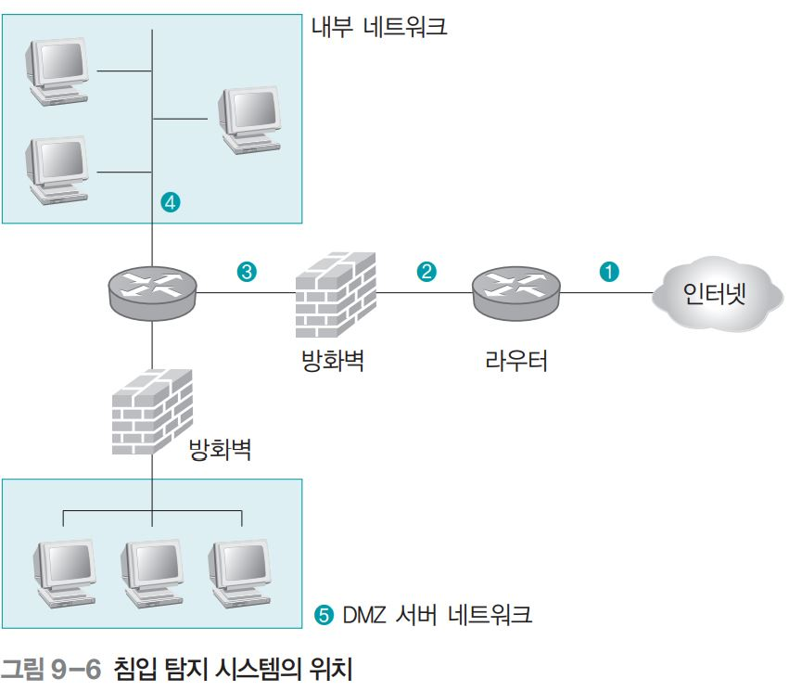
3. 침입 탐지 시스템
설치 위치

Slide 24
3. 침입 탐지 시스템
침입 탐지 시스템의 주요 기능
패킷이 라우터로 들어오기 전
네트워크에 실행되는 모든 공격 탐지 가능
공격 의도를 가진 패킷을 미리 파악할 수 있음
공격이 아닌 패킷을 너무 많이 수집
내부 네트워크로 침입한 공격과 그렇지 않은 것이 구분되지 않아 효율적인 대응이 어려움
라우터 뒤
라우터의 패킷 필터링을 거친 패킷 검사
패킷 필터링 과정에서 단순한 공격 패킷이 걸러지므로 더 강력한 의지를 가진 공격자 탐지 가능
방화벽 뒤
방화벽 뒤에서 탐지되는 공격은 네트워크에 직접 영향을 주므로 공격에 대한 정책과 방화벽 연동성이 가장 중요
내부에서 외부로 향하는 공격도 탐지할 수 있어 내부 공격자도 어느 정도 탐지 가능
침입 탐지 시스템을 한 대만 설치할 수 있다면 이곳에 설치하는 것이 좋음

Slide 25
3. 침입 탐지 시스템
침입 탐지 시스템의 주요 기능
내부 네트워크
내부의 클라이언트를 신뢰할 수 없어 내부 네트워크 해킹을 감시하려 할 때 설치
DMZ
DMZ에 침입 탐지 시스템을 설치하는 이유는 능력이 매우 뛰어난 외부 및 내부 공격자에 의한 중요 데이터의
손실이나 서비스 중단을 막기 위함
중요 데이터와 자원을 보호하기 위해 침입 탐지 시스템을 별도로 운영하기도 함
그 외 설치 관련 정보
침입 탐지 시스템의 설치 우선순위는 ❸ → ❺ → ❹ → ❷ → ❶
네트워크의 목적에 따라 중간에 NIDS를 선택적으로 설치 가능
HIDS는 유지, 관리 비용이 너무 많이 들어서 웹 서버와 같이 사업을 유지하는 매우 중요한 시스템에만 설치

Slide 26
4. 침입 방지 시스템
침입 방지 시스템의 개발 과정
방화벽은 IP 주소나 포트에 의한 네트워크 공격을 차단할 수 있지만 응용 프로그램 수준의 공격과 새로운 패턴의
공격에 대한 적응력이 무척 낮고 실시간 대응을 할 수도 없음
침입 탐지 시스템은 실시간 탐지는 가능하지만 대응책을 제시하지 못하기 때문에 대안 필요
방화벽과 침입 탐지 시스템만으로 해킹, 바이러스, 웜 공격을 막을 수 없는 것은 속도 때문
취약점 발표 후 실제 공격까지 하루가 채 걸리지 않는 제로데이 공격이 많음

Slide 27
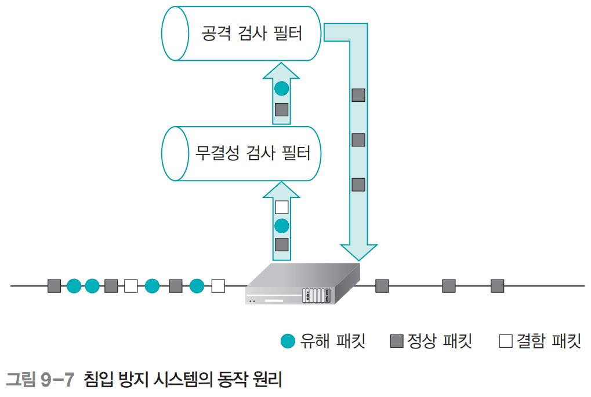
4. 침입 방지 시스템
침입 방지 시스템의 동작 원리
침입 방지 시스템은 침입 탐지 시스템과 방화벽의 조합
침입 탐지 기능을 수행하는 모듈이 패킷 하나하나를 검사하여 분석
정상적이지 않으면 방화벽 기능의 모듈로 패킷 차단

Slide 28
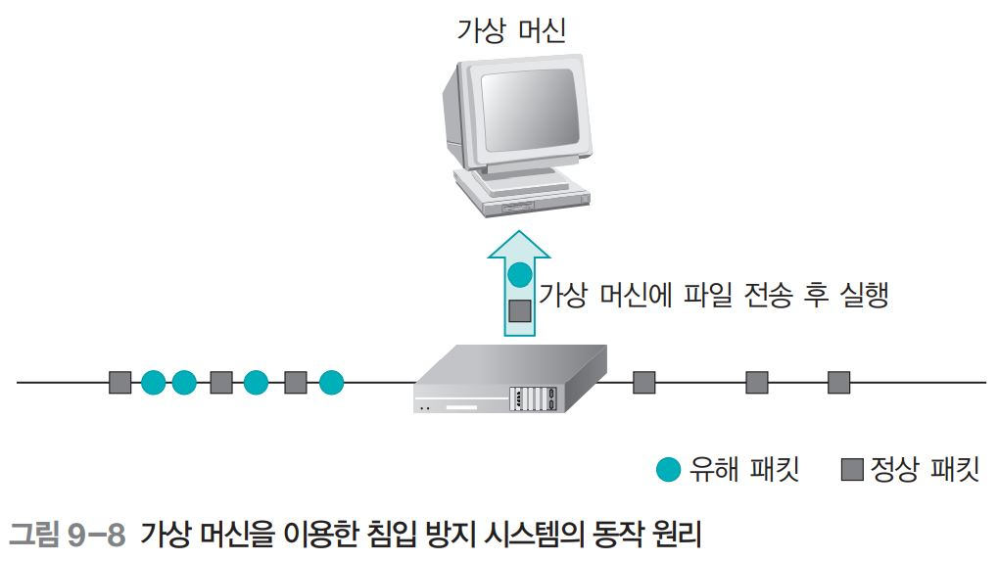
4. 침입 방지 시스템
침입 방지 시스템의 동작 원리
웜이나 악성 코드의 종류와 공격 기술이 다양해지면서 코드나 패킷 분석으로 탐지해서 공격을 막기 어려워짐
침입 방지 시스템에 가상 머신을 이용한 악성 코드 탐지 개념을 도입하여 적용
가상 머신에서 실행된 코드나 패킷이 키보드 해킹이나 무차별 네트 크 트래픽 생성 등 악성 코드와 유사한
동작을 보이면 해당 패킷을 차단

Slide 29
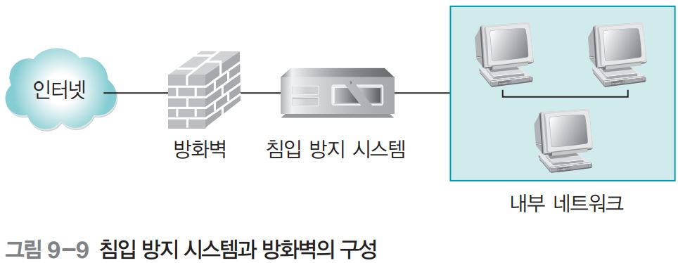
4. 침입 방지 시스템
침입 방지 시스템의 설치
침입 방지 시스템은 일반적으로 방화벽 다음에 설치
방화벽이 네트워크 앞부분에서 불필요한 외부 패킷을 한 번 걸러주어 더 효율적으로 패킷 검사 가능
방화벽 없이 침입 방지 시스템만 설치하기도 함
하드웨어 칩으로 만든 ASIC를 소프트웨어로 많이 이용
침입 방지 시스템은 특화된 목적에 따라 방화벽과 함께 변형된 솔루션 형태를 띠기도 함

Slide 30
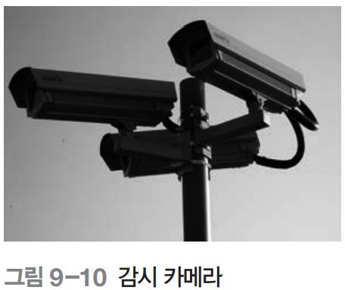
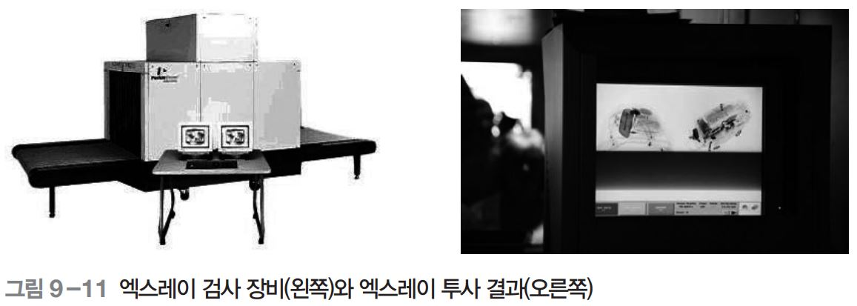
5. 통제 및 감시 장비
통제 및 감시 장비의 종류
감시 카메라
물리적인 보안을 위해 사용하는 장비 중 가장 널리 쓰이는 것
감시 카메라가 포착하지 못하는 사각지대를 확인해야 함
건물의 단면도에 감시 카메라 위치와 방향을 그려서 사각지대를 확인한 뒤 그 영역의 위험성을 판단함
영상 자료는 과거엔 비디오테이프에 보관했지만 최근에는 고화질 동영상으로 하드디스크 장비에 저장함
엑스레이 검사기
반도체나 LCD와 같은 첨단 산업 기업의 출입구에는 흔히 엑스레이 검사기가 설치되어 있음
큰 트럭이나 화물 컨테이너를 검사하는 엑스레이 검사기도 있음

Slide 31
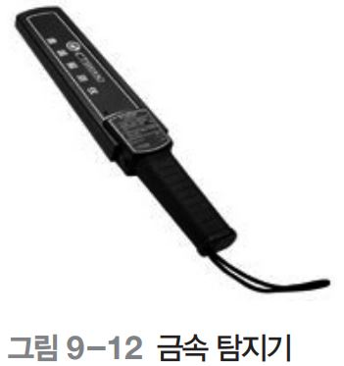
5. 통제 및 감시 장비
통제 및 감시 장비의 종류
금속 탐지기
전기와 자기의 관계를 이용한 탐지기로 공항에서 쉽게 볼 수 있음.
화물에 숨긴 무기 탐지, 전장의 지뢰 감지, 음식물에 들어간 금속 파편 검사 등에 사용.
전자 장비를 지니고 출입하는 것을 통제할 때도 사용
보안 스티커
방문자의 휴대전화 카메라에 붙여서 건물 내부의 사진을 찍지 않았음을 확인
노트북의 모니터와 본체 사이에 붙여서 내부로 들여간 노트북으로 작업했는지 여부를 확인

Slide 32
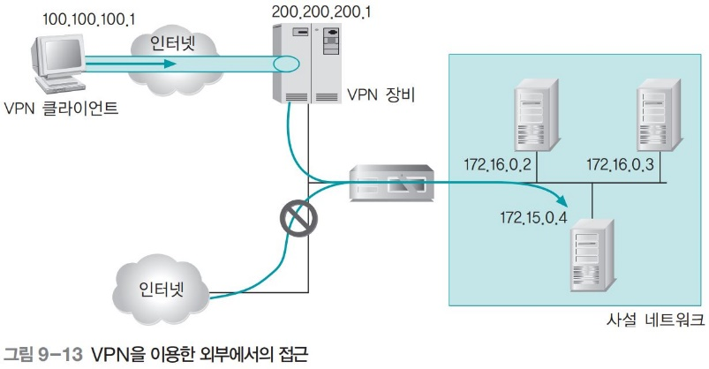
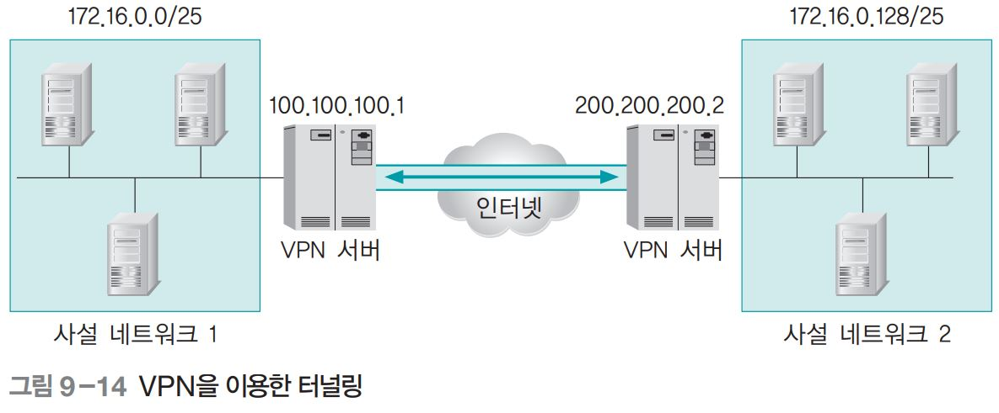
6. 기타 보안 솔루션
VPN의 개요
방화벽, 침입 탐지 시스템과 함께 사용되는 가장 일반적인 보안 솔루션
기업 내부의 네트워크에서 주고받는 데이터는 외부로 유출되면 안 되는 경우가 많아 기업 내의 데이터 통신에는
인터넷과 구분된 별도의 임대 회선을 사용
VPN은 고가의 임대 회선 대신에 인터넷 회선을 임대 회선처럼 사용할 수 있게 해주는 솔루션
VPN의 용도
해외여행 중 국내 온라인 게임에 접속하는 경우
집에서도 회사 내의 서버에 보안 상태로 접근하는 경우
원격의 두 지점을 내부 네트워크처럼 이용하는 경우

Slide 33
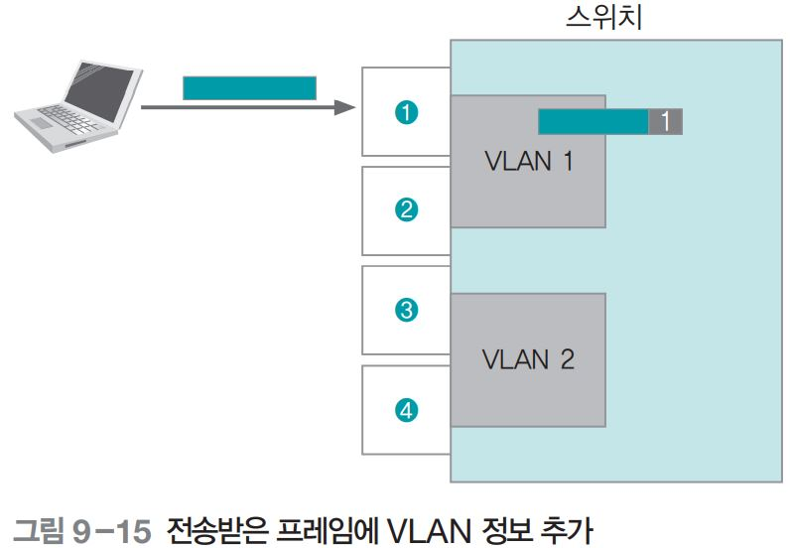
6. 기타 보안 솔루션
VLAN
VLAN의 사용
VLAN을 이용할 때 네트워크 관리자는 네트워크를 작은 네트워크로 임의로 나눔
나뉜 네트워크는 브로드캐스트 패킷 제한 기능을 부여받음
이렇게 나뉜 VLAN은 ACL을 통해 접근 통제 가능, 악성 코드 발생시 범위 제한 가능
VLAN은 스위치에서 설정하며 포트별로 구분
패킷 전송
클라이언트가 스위치에 프레임을 전달하면 스위치는 클라이언트가 속한 VLAN을 표시하기 위해 전송받은
프레임에 VLAN 정보를 붙임

Slide 34
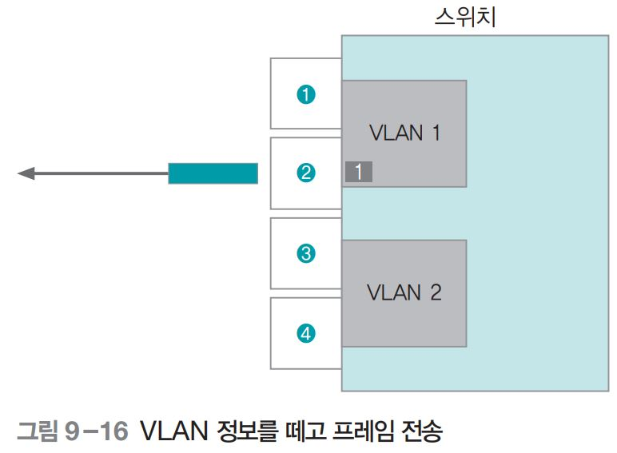
6. 기타 보안 솔루션
VLAN
패킷 수신
프레임을 스위치 밖으로 보내기 전에 프레임의 VLAN 정보와 스위치 포트의 VLAN 정보를 비교
두 정보가 같으면 프레임에 붙어 있는 VLAN 정보를 떼어내고 프레임만 전송
다른 VLAN으로 프레임을 보내면 해당 포트의 VLAN과 프레임에 추가된 VLAN이 다르므로 프레임을 차단

Slide 35
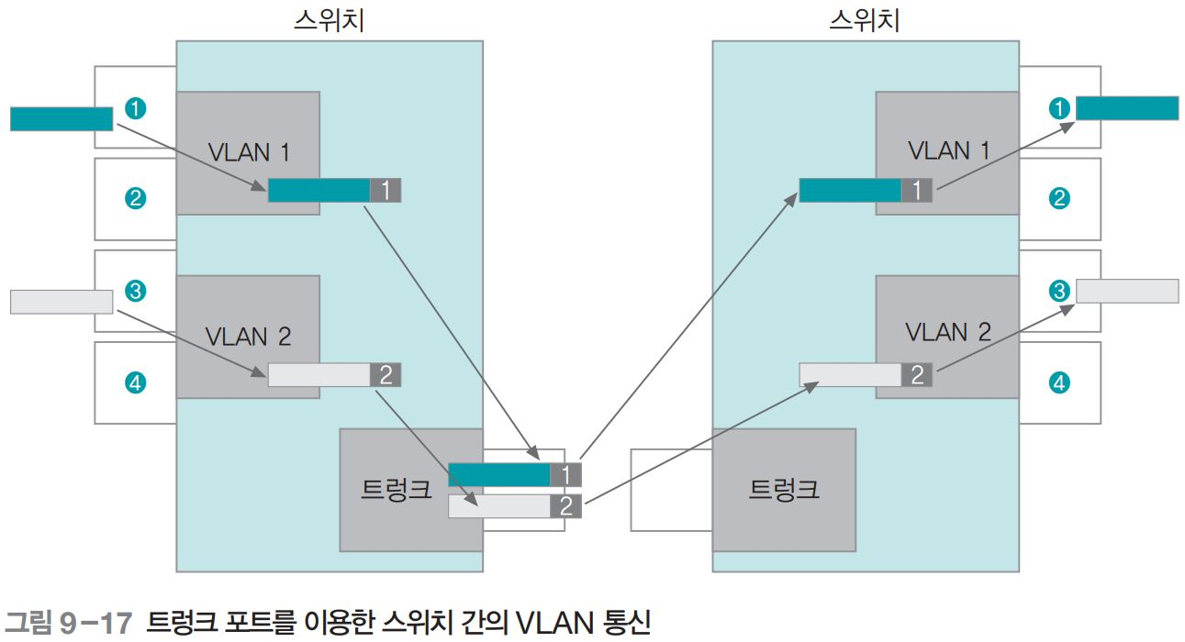
6. 기타 보안 솔루션
VLAN
스위치 간의 VLAN 통신
2개 이상의 스위치에서 VLAN 간 통신을 하려면 여러 개의 VLAN 프레임을 전송할 수 있는 트렁크 포트를 이용
트렁크 포트는 VLAN 의 종류에 관계없이 프레임을 전송하는데, 트렁크 포트로 전송할 때는 프레임의 VLAN 정보를
떼어내지 않음
대신 트렁크 포트로 전송된 프레임을 다시 각각의 VLAN으로 전송할 때 VLAN 정보를 떼어 냄

Slide 36
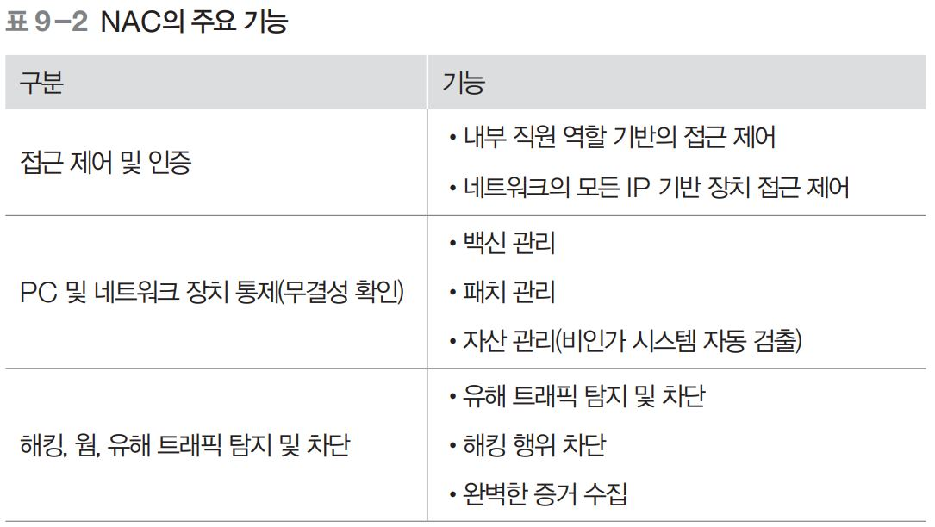
6. 기타 보안 솔루션
NAC
주요 기능
과거 IP 관리 시스템에서 발전한 솔루션으로 기본적인 개념은 IP 관리 시스템과 거의 같음

Slide 37
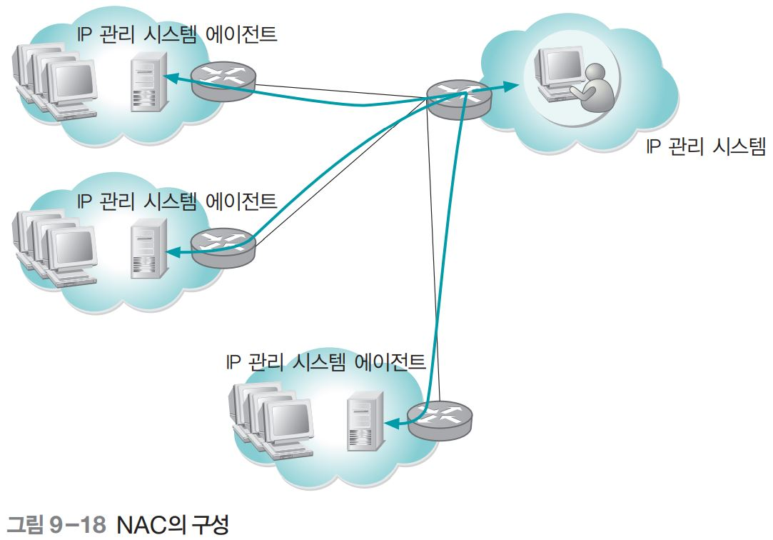
6. 기타 보안 솔루션
NAC
주요 기능
접근 제어 및 인증 기능은 MAC 주소를 기반으로 수행
NAC는 등록된 MAC 주소만 네트워크에 접속할 수 있게 허용하므로 라우터로 구분된 서브 네트워크마다
에이전트 시스템이 설치되어야 함

Slide 38
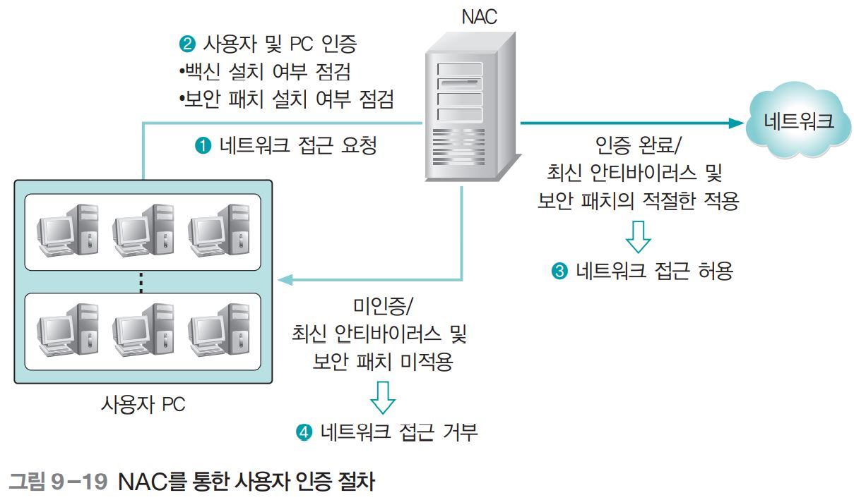
6. 기타 보안 솔루션
NAC
NAC를 통한 사용자 인증 절차
네트워크 접근 요청
사용자 및 PC 인증
인증 과정 중 백신, 보안 패치의 적절성 여부 검토
네트워크 접근 거부

Slide 39
6. 기타 보안 솔루션
NAC
NAC를 통한 사용자 인증 절차 (상세 내용)
네트워크 접근 요청
접속하려는 PC 사용자가 네트워크에 대한 접근을 처음 시도
사용자 및 PC 인증
NAC에 등록되어 있는 MAC 주소로 사용자 PC 인증
SSO와 연계하여 네트워크에 접근하는 사용자의 아이디와 패스워드를 추가로 요청하여 인증 수행
인증 과정 중 백신, 보안 패치의 적절성 여부 검토
네트워크 접근 허용
인증이 완료되면 네트워크 접근 허용
네트워크 접근 거부
보안 정책을 제대로 준수하지 않거나 바이러스에 감염되었을 때는 네트워크 접근이 거부되고 네트워크에서 격리됨
격리된 PC는 필요한 정책 적용이나 치료 과정을 거친 후 다시 점검

Slide 40
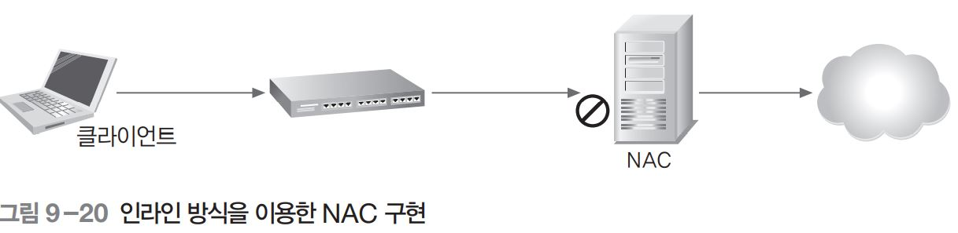
6. 기타 보안 솔루션
NAC
NAC 구현 방식
인라인 방식
NAC를 이용하여 방화벽과 같은 방식으로 접근 차단
게이트웨이 형태로 일부 물리적 네트워크에 NAC를 추가하는 것으로, 기존 네트워크 변경을 최소화하여 적용 가능

Slide 41
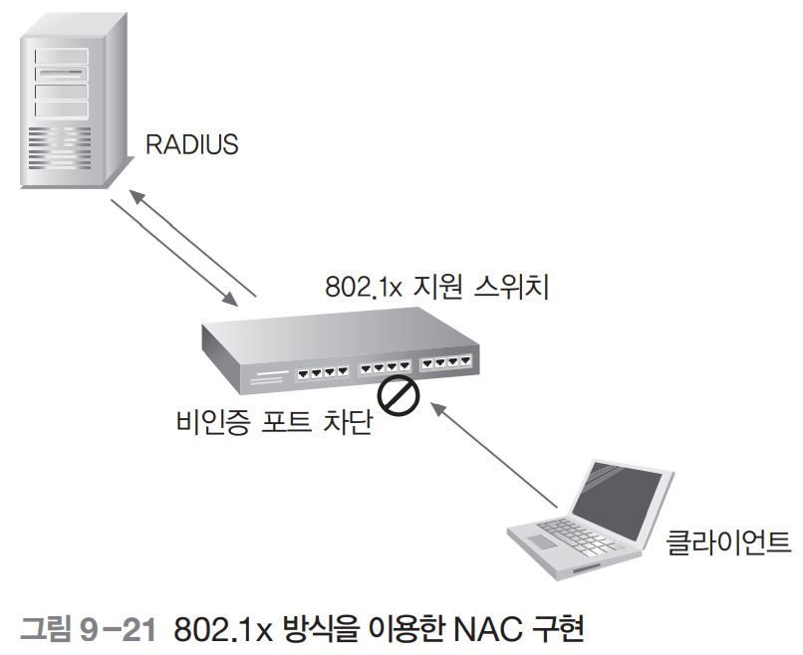
6. 기타 보안 솔루션
NAC
NAC 구현 방식
802.1x 방식
802.1x 프로토콜과 RADIUS 서버를 이용하는 것
실질적인 접근 허용이나 차단은 스위치에서 수행
신규 클라이언트에 대한 인증 요청은 실제로 인증을 수행하는 RADIUS 서버로 전달
RADIUS 서버에서 스위치로 반환되는 결과에 따라 스위치는 네트워크에 대한 클라이언트 접근을 허용하거나 거부

Slide 42
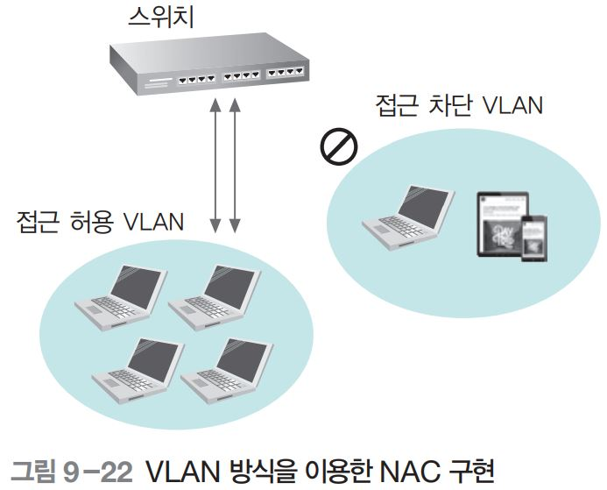
6. 기타 보안 솔루션
NAC
NAC 구현 방식
VLAN 방식
인가받지 않은 사용자라면 VLAN으로 미리 분리된 망 중에서 통신이 되지 않는 VLAN 망에 신규 클라이언트를 할당
인가받은 사용자라면 통신이 가능한 VLAN 망에 할당

Slide 43
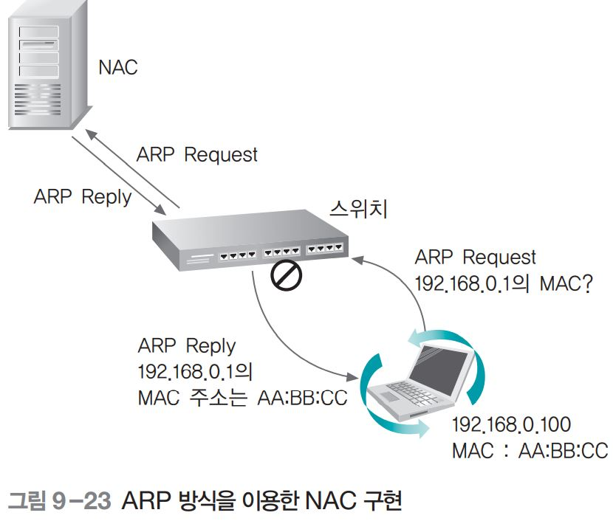
6. 기타 보안 솔루션
NAC
NAC 구현 방식
ARP 방식
신규 클라이언트가 적법한 사용자라면 NAC가 게이트웨이의 정상적인 MAC 주소를 알림
그렇지 않은 사용자라면 비정상적인 MAC 주소를 전송하여 네트워크에 대한 접근을 막음

Slide 44
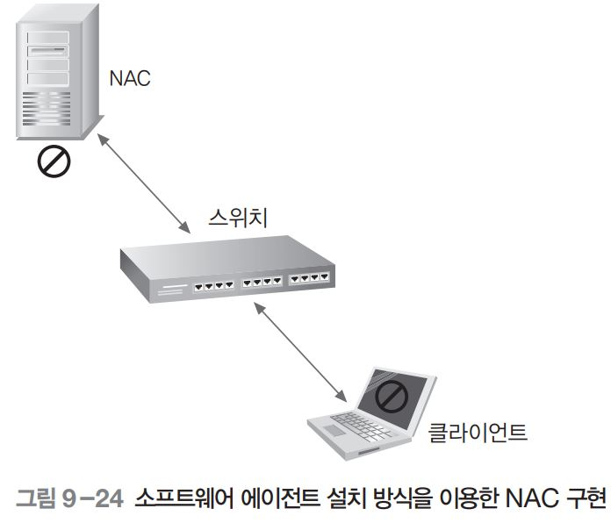
6. 기타 보안 솔루션
NAC
NAC 구현 방식
소프트웨어 에이전트 설치 방식
네트워크에 접속하려는 모든 클라이언트에 에이전트를 설치하는 것
서버에서 차단 정책을 설정하여 설치된 에이전트로 네트워크를 차단

Slide 45
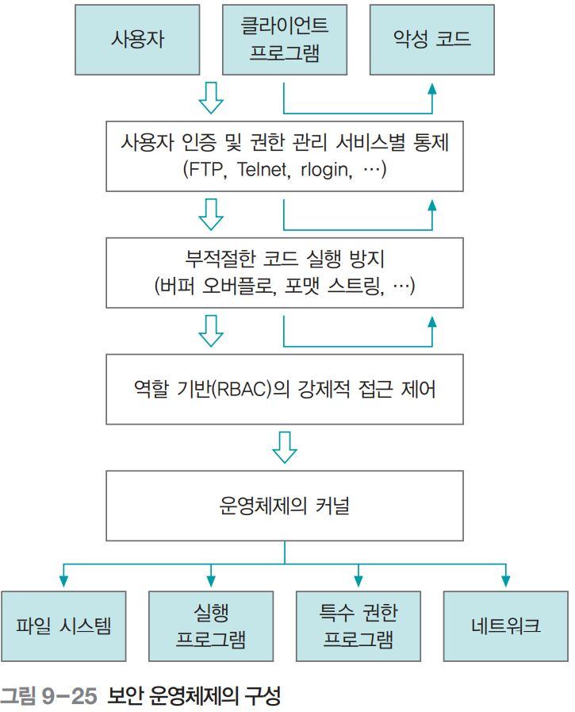
6. 기타 보안 솔루션
보안 운영체제
운영체제에 내재된 결함으로 발생할 수 있는 각종 해킹으로부터 시스템을 보호하기 위해 보안 기능이 통합된
보안 커널을 추가로 이식한 운영체제
기본으로 열려 있는 취약 서비스를 모두 차단하여 더 나은 보안 체계로 운영되도록 함
시스템에서 일어나는 프로세스 활동이 보안 정책에 위반되지 않는지를 검사 하기 위해 CPU의 일정 부분을 점유

Slide 46
6. 기타 보안 솔루션
백신
시스템의 바이러스를 잡기 위해 만들어진 것.
우리나라의 대표적인 백신 프로그램은 V3, 알약
백신 프로그램이 시스템에 상주하면서 바이러스나 웜이 구동하면 실시간 탐지 및 제거하는 형태로 운영
바이러스, 웜, 인터넷으로 유포되는 악성 코드까지 탐지 및 제거 가능

Slide 47
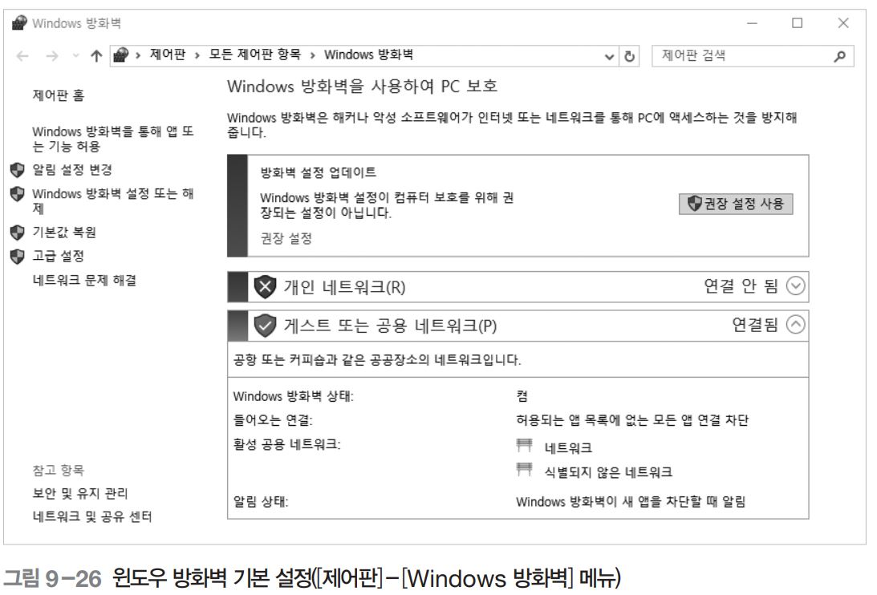
6. 기타 보안 솔루션
PC 방화벽
네트워크상의 웜이나 공격자로부터 PC를 보호하기 위해 사용
PC 내부로 유입되는 패킷 뿐만 아니라 나가는 패킷도 모두 차단
사용자에게 네트워크 패킷의 적절성 여부를 확인 받음
최근의 윈도우 운영체제는 운영체제 수준에서 방화벽을 제공

Slide 48
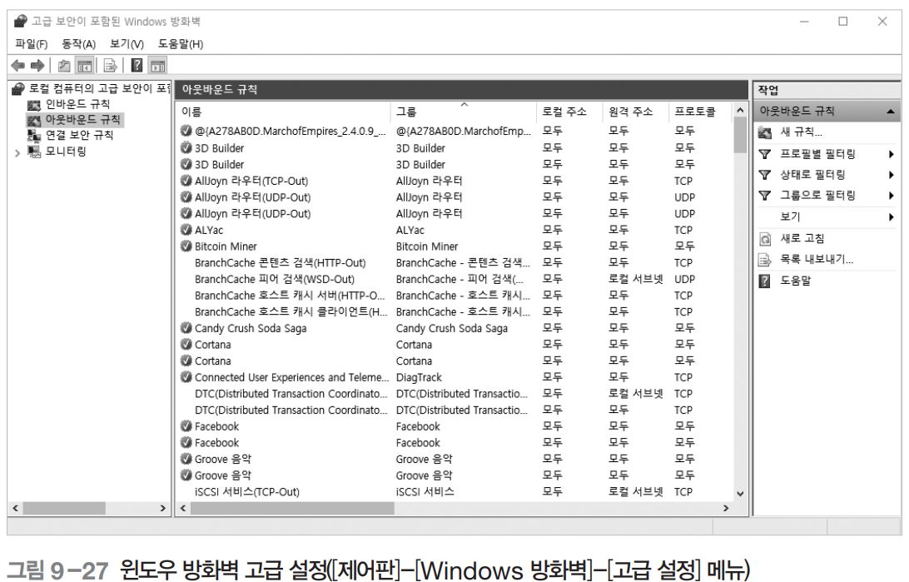
6. 기타 보안 솔루션
PC 방화벽
윈도우 방화벽에서는 일반적인 방화벽 솔루션과 같은 방식으로 '인바운드 규칙'과 '아웃바운드 규칙'을 통제 가능
인바운드 규칙: 외부에서 내부로 들어오는 패킷에 대한 규칙
아웃바운드 규칙: 내부에서 외부로 나가는 패킷에 대한 규칙

Slide 49
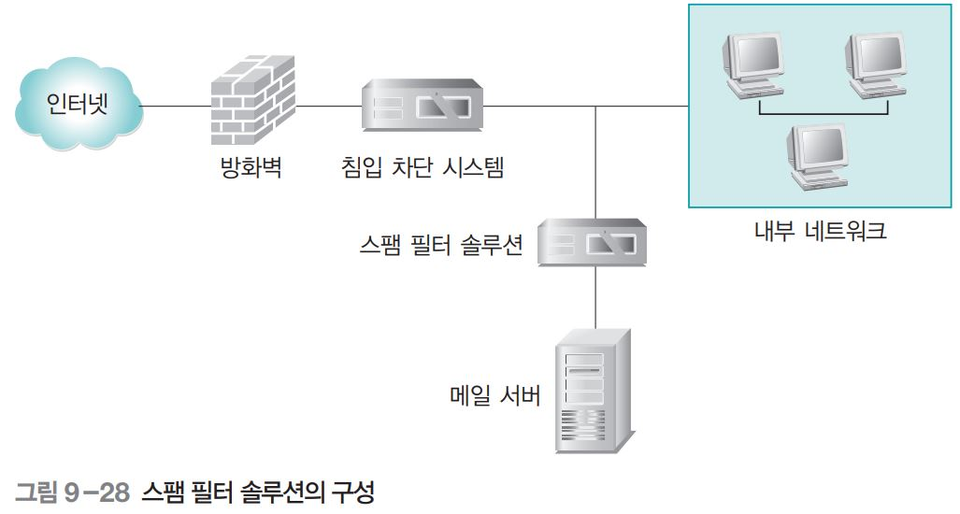
6. 기타 보안 솔루션
스팸 필터 솔루션
메일 헤더 필터링
메일 헤더의 내용 중에서 ID/보내는 사람 이름/도메인에 특정 내용이 포함되어 있는지 검사
보낸 서버에서 IP/도메인/반송 주소의 유효성과 이상 유무 검사
메일 헤더의 받는 사람, 참조자, 숨은 참조자 필드에 너무 많은 수신자가 포함되어 있는지, 존재하지 않은
수신자가 포함되어 있는지 검사

Slide 50
6. 기타 보안 솔루션
스팸 필터 솔루션
제목 필터링
메일을 이용한 웜 공격은 제목에 특정 문자열이 있거나 일정 수 이상의 공백 문자열이 있는 것이 특징
메일 제목에 '광고' 등의 특정 문자열이 포함되어 있는지 검사하여 웜 차단 가능
본문 필터링
메일 본문에 특정 단어나 문자가 포함되어 있는지 검사
메일 본문과 메일 전체의 크기를 비교하여 유효성 확인
첨부 파일 필터링
첨부된 파일의 이름, 크기, 개수 및 첨부 파일 이름의 길이를 기준으로 필터링 수행
특정 확장자를 가진 첨부 파일만 전송되도록 설정
exe, com, dll, bat처럼 실행이 가능한 확장자를 가진 첨부 파일을 필터링

Slide 51
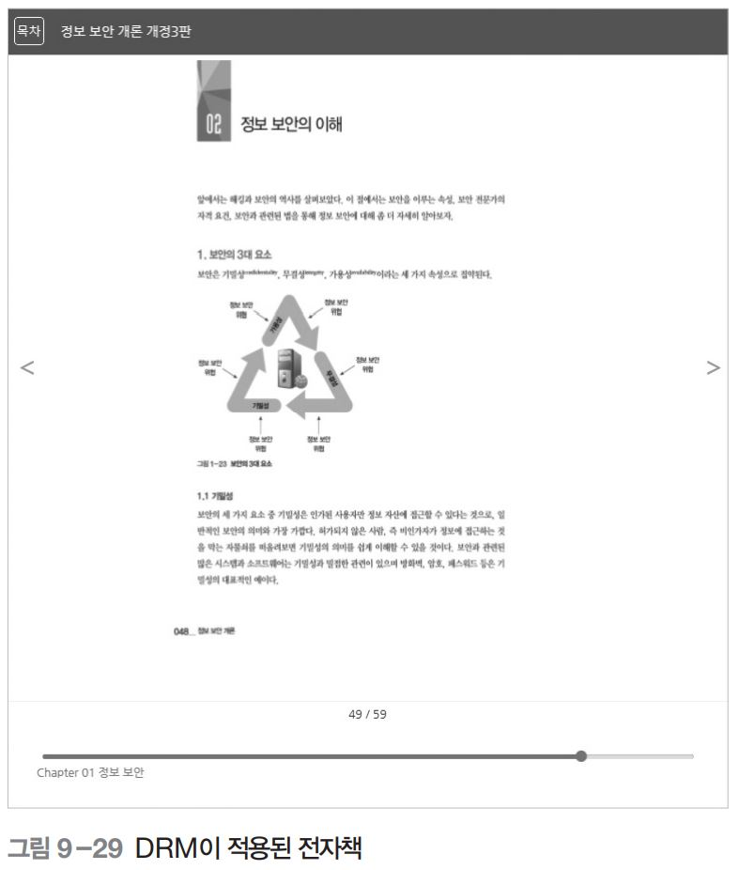
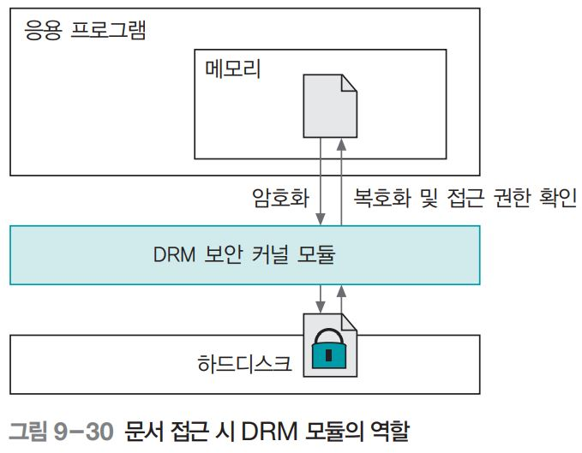
6. 기타 보안 솔루션
DRM
문서 보안에 초점을 둔 기술로 문서의 열람, 편집, 인쇄에 접근 권한을 설정하여 통제
특정한 형태의 문서만 통제하는 것이 아니라 사무에 사용하는 대부분의 파일을 통제할 수 있음
운영체제 커널에 DRM 모듈을 삽입하는 형태로 사용
DRM 모듈로 운영되는 시스템의 하드디스크에는 암호화된 파일이 저장되므로 하드디스크를 도난당해도
보안상 위험이 적음

Slide 52
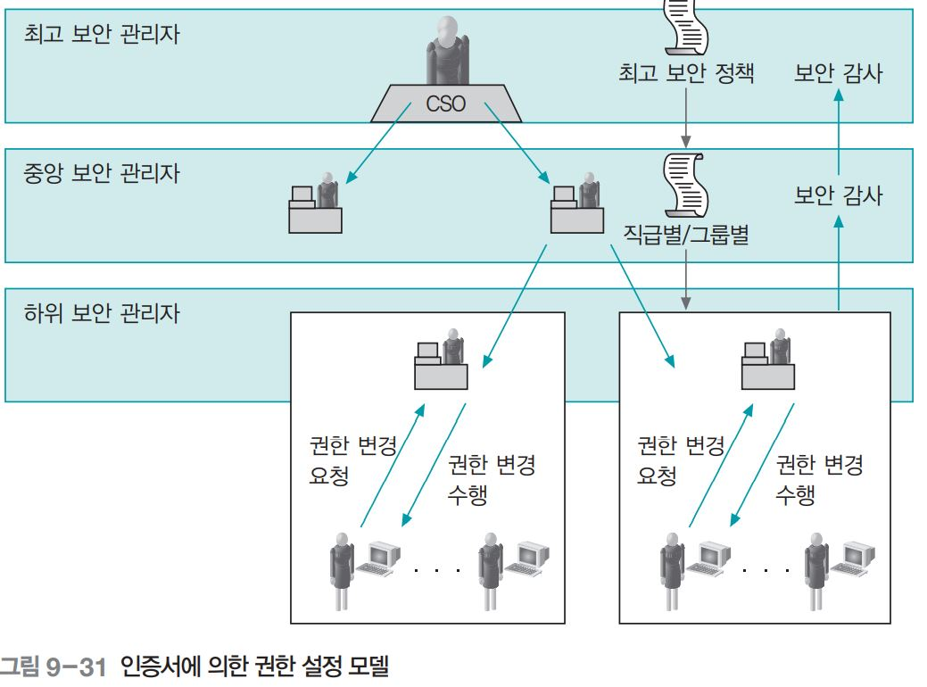
6. 기타 보안 솔루션
DRM
DRM 인증 체제는 인증서를 이용하는 경우가 많음
관리자는 각각의 인증서에 권한을 설정하여 문서 접근 권한을 설정
DRM 기술은 첨단 지식 관련 산업이나 높은 보안성을 요하는 정부 기관에서 주로 사용

Slide 53
6. 기타 보안 솔루션
DLP(Data Leak Prevention)
DLP의 개요
다양한 데이터 전송 인터페이스를 제어하여 사용자 수준에서 정보가 유출되는 것을 막는 솔루션을 통칭
기술적으로 숙련되지 않은 일반인의 활동이라도 DLP로 완벽하게 차단하기는 쉽지 않음
매체 제어
다양한 매체를 제어하는 DLP가 있지만 SATA 인터페이스로 하드디스크에 연결하는 경우는 제어 불가능
통신 인터페이스 제어
방해 전파 발생기와 같은 원리로 통신 라인을 통한 정보 유출을 막는 솔루션 등장
통신 인터페이스가 포함된 단말 장치 반입을 금지하거나 업무용 단말 장치는 통신 인터페이스를 제거하고
사용하는 것이 일반적
인터넷 통신 제어
클라우드 저장 공간을 통한 정보 유출을 막기 위해 해당 사이트의 접속을 막는 식으로 대응
개인이 자신만의 클라우드 저장 서버를 생성할 수도 있어 완벽히 차단하기 어려움

